Slide 1
任务7 眼睑内翻和外翻整复术操作

Slide 2
第一部分 眼睑内翻

Slide 3
一、适应症
眼睑内翻是指眼睑缘向内侧眼球方向回卷的状态，是由各种原因引起的眼睑器质性内翻，特别是一些品种（如沙皮犬、松狮犬、英国斗牛犬、圣伯纳犬等）的幼年犬，由于遗传缺陷所发生的眼睑内翻。

Slide 4
二、保定与麻醉
侧卧保定，患侧朝上。全身麻醉，或全身使用镇静剂配合眼睑局部浸润麻醉。

Slide 5
三、术式
下眼睑内翻病例。局部剃毛，消毒。选择眼睑内翻部位，在离开眼睑缘0.5cm处，与眼睑缘平行做第一切口。切口的长度要比内翻的两端稍长为合适。然后再从第一切口与眼睑缘之间做一个半月状第二切口，其长度与第一切口长度相当。其半圆最大宽度应根据内翻的程度而定，切除的皮肤宽度达到正好能够将内翻的眼睑矫正。将已切开的皮肤瓣剪除，剪除后的皮肤创口呈长梭形或半月形，用4号或7号丝线进行结节缝合，保持针距约2mm（图2-6-19）。也可采用图2-6-20方法。上眼睑内翻操作步骤、方式同下眼睑。

Slide 6
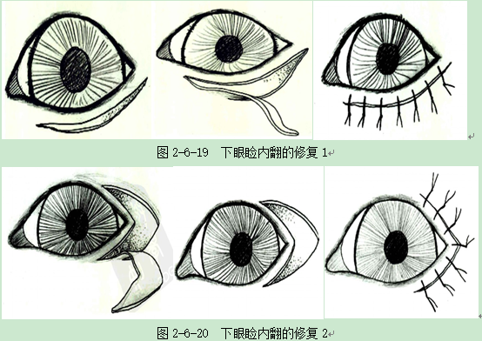

Slide 7
四、术后护理
术后数天内因创布炎症肿胀，眼睑似乎出现矫正过度，即外翻现象，随着肿胀消退，睑缘将逐渐恢复正常。
术后涂抹抗生素眼膏，每天3~4次，为了防止动物搔抓或摩擦造成术部损伤需戴伊丽莎白项圈，术后10~15d拆线。

Slide 8
第二部分 眼睑外翻

Slide 9
一、适应症
眼睑外翻症指下眼睑松弛，睑缘离开眼球，以至于睑结膜异常显露的一种状态。常见于某些品种的犬，如：大丹犬、马士提夫犬、圣伯纳犬、巴基度犬、纽芬兰犬、巴萨特猎犬等，这些品种犬的轻度眼睑外翻不必矫正，只有当外翻影响到眼功能时才需要矫正治疗。后天性病症如眼睑肌麻痹、瘢痕收缩、肿瘤等也会发生眼睑外翻。因眼睑外翻，眼结膜长期暴露在外，可引起结膜炎、角膜炎及眼球炎症。手术的目的是将外翻的眼睑矫正为正常的位置。

Slide 10
二、保定与麻醉
侧卧保定，患眼朝上。全身麻醉，配合眼睑局部浸润麻醉。

Slide 11
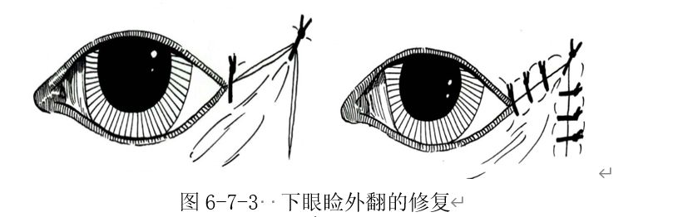
三、术式
本病的矫正方法有多种，但最常用的方法是V-Y形矫正术。

Slide 12
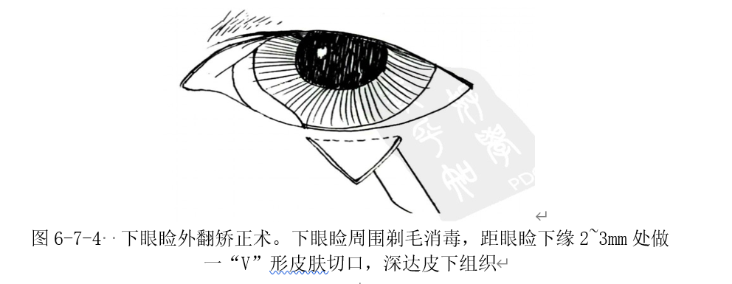

Slide 13
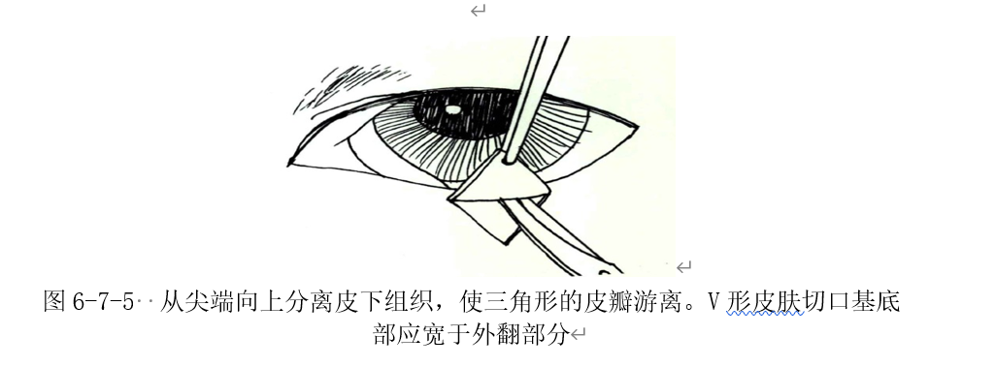

Slide 14
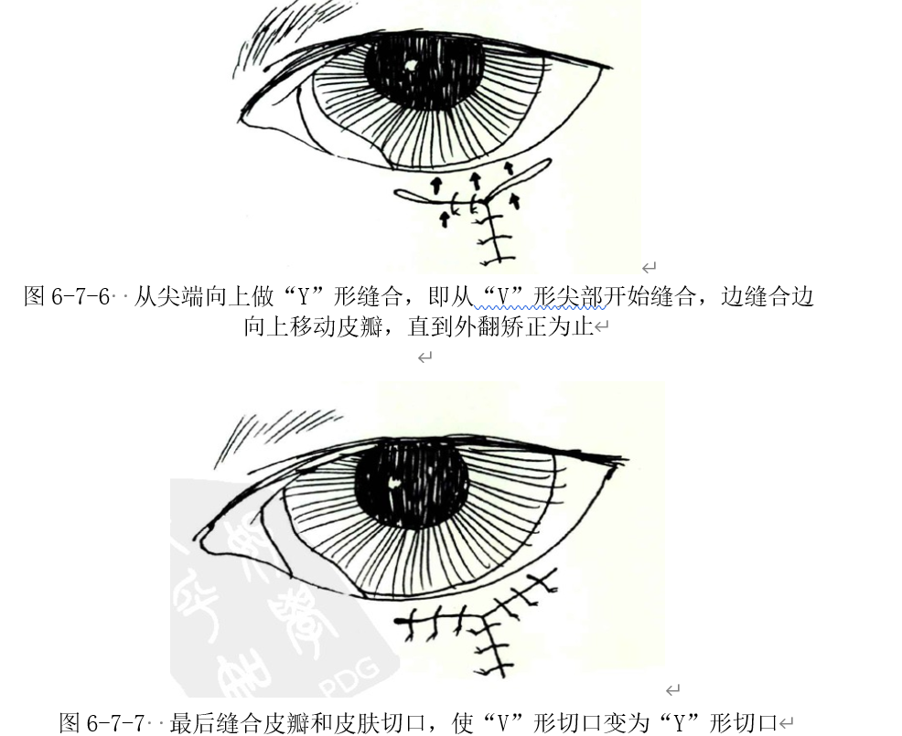

Slide 15
四、术后护理
眼睑和眼球涂布抗生素眼膏或抗生素眼药水及可的松眼药水5~7天。
为了防止犬自己抓伤，需佩戴伊丽莎白项圈。术后10~15天拆线。

Slide 16
【注意事项】
1．眼睑和眼球涂布抗生素眼膏或抗生素眼药水及可的松眼药水5～7天。
2．为了防止犬自己抓伤，需佩戴伊丽莎白项圈。术后10～15天拆线。
3．手术时根据眼睑内翻的位置与程度确定手术方案，不能盲目用一种方法。
4．修正过度时，有时可引发眼睑裂狭小。
5．如同时发生严重的眼睑内翻和眼睑外翻，形成菱形眼，术后效果难保证。

Slide 17

谢谢观看
THANKS FOR COMING

